Slide 1

Įmonės kompiuterinių sistemų konfigūracijos valdymas
Eligijus kiudys, Justas Ališkevičius, Jonas Petraška

Slide 2
Įvadas
Įmonės kompiuterinių sistemų konfigūracijos valdymas yra vienas svarbiausių kompiuterinės saugos aspektų. Tvarkingas konfigūracijos valdymas padeda įmonei matyti esamas saugos spragas, naudojamas tiek legalias, tiek ir nelegalias programas bei šių programų pakeitimus.

Slide 3
Konfigūracijos valdymas
Tai procesas, skirtas kompiuterių sistemoms, serveriams ir programinei įrangai palaikyti norimoje, pastovioje būsenoje. Tai taip pat būdas užtikrinti, jog atliekant įvairius pakeitimus sistema elgsis taip, kaip tikimasi. Konfigūracijos valdymas taip pat neleidžia atlikti bet kokių nedokumentuotų pakeitimų.

Slide 4
Konfigūracijos valdymo teikiami privalumai (1)
Sumažėja gedimų ir saugumo pažeidimų rizika, nes matomi visi sistemos pakeitimai.
Sumažinamos išlaidos, nes turimos išsamios žinios apie visus konfigūracijos elementus, taip išvengiant technologijos išteklių dubliavimo.
Geresnė patirtis klientams ir vidaus darbuotojams dėl greičiau aptinkamų ir ištaisomų netinkamų konfigūracijų, kurios gali neigiamai paveikti našumą.
Griežta procesų kontrolė apibrėžiant ir įgyvendinant formalias strategijas ir procedūras, reglamentuojančias turto identifikavimą, būsenos stebėjimą ir auditą.

Slide 5
Konfigūracijos valdymo teikiami privalumai (2)
Greitesnis problemų sprendimas, leidžiantis teikti aukštesnę paslaugų kokybę ir sumažinti programinės įrangos inžinerijos išlaidas.
Veiksmingas pakeitimų valdymas žinant bazinę konfigūraciją ir matant kaip kurti pakeitimus, siekiant jog būtų išvengta problemų.
Greitesnis teikiamos paslaugos atstatymas. Nutrūkus darbui įmanoma daug greičiau atsigauti, nes konfigūracija bus dokumentuota ir automatizuota.
Geresnis leidimų valdymas ir aiški būsenos apskaita.

Slide 6
Konfigūracijos valdymo problemos(1)
Rankinis konfigūravimas. Tokio tipo konfigūravimas yra labai susijęs su bloga konfigūracija. Konfigūruojant sistemas ranka, gali privesti prie įvairių bėdų. Įrašomos aplikacijų versijos dažniausiai bus skirtingos. Visos minėtos problemos priveda prie nesaugių sistemų.
Produktyvumas. Valdant konfigūraciją be nustatyto standarto sumažinamas produktyvumas. Konfigūracijos valdymui turi būti skirtas žmogus, kuris pastoviai turi prižiūrėti esamą sistemą. Valdant didelę sistemą galima padaryti konfigūracinių klaidų, kurios priveda prie saugumo problemų.

Slide 7
Konfigūracijos valdymo problemos(2)
Bloga konfigūracija. Bloga sistemų konfiguracija gali privesti prie blogo sisteminio našumo, skirtingų programų naudojimo tarp sistemų, skirtingos aplinkų konfigūracijos.
Išplėčiamumas. Nesilaikant standartų sistemų konfigūracija ir išplėtimas yra sudėtingas. Sistemos gali turėti skirtingas programas, skirtingas konfigūracijas. Siekiant išplėsti sistemos aplinką ar padaryti pakeitimus reikės juos atlikti kiekvienai sistemai atskirai. Toks keitimas nėra efektyvus ir dėl to gali iškilti daug problemų.
Saugumas. Nenaudojant standartais paremto konfigūracijos valdymo, saugumo lygis drąstiškai sumažėja.

Slide 8
Konfigūracijos valdymo standartai(1)
IEEE 829 - Programinės įrangos ir sistemos testavimo dokumentacijos standartas. IEEE standartas, nurodantis dokumentų rinkinio formą, skirtą naudoti aštuoniuose apibrėžtuose programinės įrangos testavimo ir sistemos testavimo etapuose,
ITIL - Viena iš labiausiai pasaulyje pripažintų konfigūracijos valdymo sistemų yra ITIL. ITIL, pirmą kartą pristatyta devintajame dešimtmetyje, organizacijoms pateikia nurodymus, kaip geriausiai panaudoti IT verslo transformacijai, plėtrai ir pokyčiams, ir iki šiandien išlieka aktuali. ITIL aprašo procesus, procedūras, užduotis ir kontrolinius sąrašus, kurie nėra būdingi konkrečiai organizacijai ar technologijoms, tačiau organizacija gali pritaikyti siekdama strategijos, kuriant vertę ir išlaikant minimalų kompetencijos lygį.

Slide 9
Konfigūracijos valdymo standartai(2)
ISO 10007 - Standartas yra atsakingas už sistemos konfigūracijos valdymo planavimą, konfigūracijos identifikaciją, sistmemos pasikeitimų valdymą, konfigūracijos auditą.
ISO 20000:1 - Standartas nustato reikalavimus, taikomus paslaugų valdymo sistemos (SMS) kūrimui, diegimui, priežiūrai ir nuolatiniam tobulėjimui.
ANSI/EIA-649-1998 - Šiame dokumente pateikiamas standartizuotas konfigūracijos valdymo apibrėžimas ir paaiškinimas, kartu pateikiamas įvairių konfigūracijos valdymo procesų loginis pagrindas.Tai kartu su naudojamais neutraliais terminais leidžia standartą taikyti įvairiose aplinkose – vyriausybinėse, pramoninėse ir komercinėse.

Slide 10
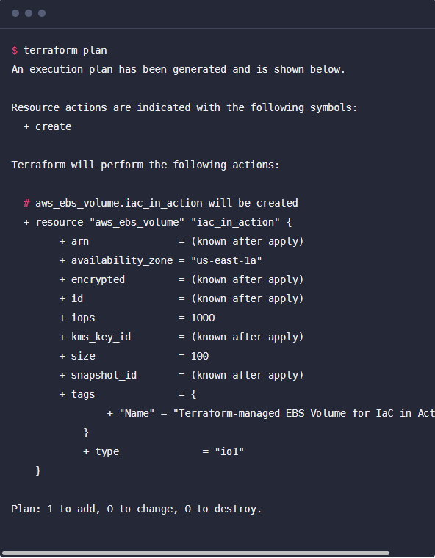
Konfigūracijų valdymo įrankiai
HashiCorp Terraform - įrankis paprastam konfigūracijų valdymui, naudojant terminalą.

Slide 11
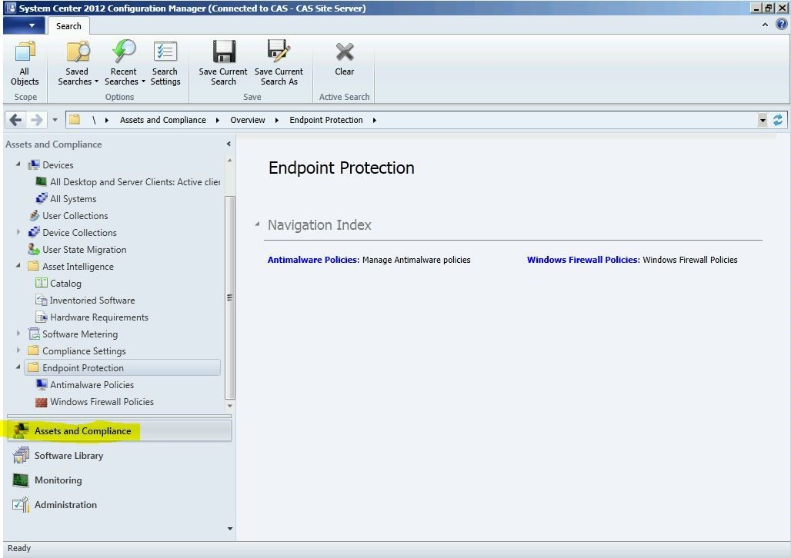
Konfigūracijų valdymo įrankiai
Microsoft System Center Configuration – Microsoft konfigūracijų valdymo sprendimas skirtas Windows operacines sistemas turinčiam kompiuterių tinklui.
Pliusai :
Gera integracija su Windows OS sistemomis.
Darbalaukio (darbuotojų) sekimas.
Nuotolinis valdymas
Veiklos ataskaitų teikimas.

Slide 12
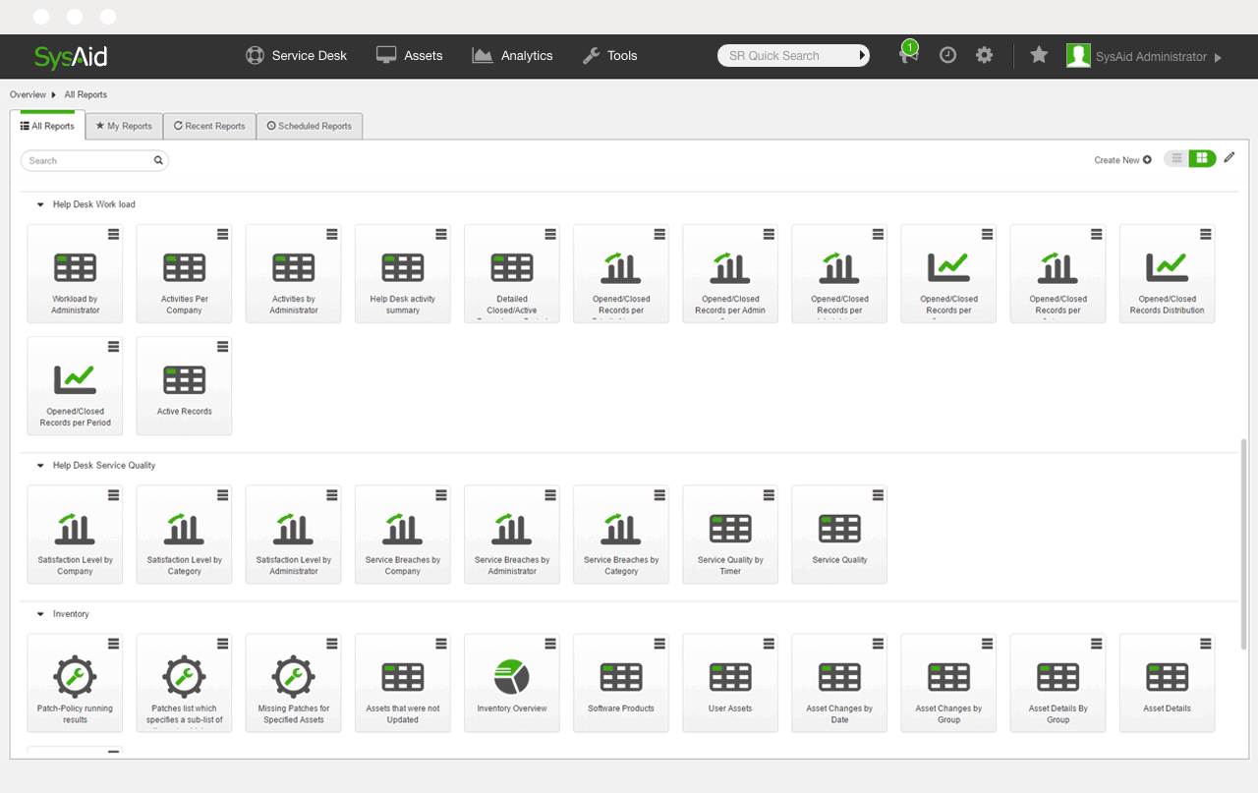
Konfigūracijų valdymo įrankiai
SysAid – konfigūracijų valdymo sprendimas skirtas paslaugų centrams, pagalbos tarnyboms ir kitoms masinės konfigūracijos reikalaujančioms bendrovėms.
Pliusai :
Ypatingai platus funkcijų kiekis.
Pilna techninė pagalba bei IT ūkio valdymo galimybė.
Didelė integracija.
Galimybė pritaikyti įmonės reikmėms.

Slide 13
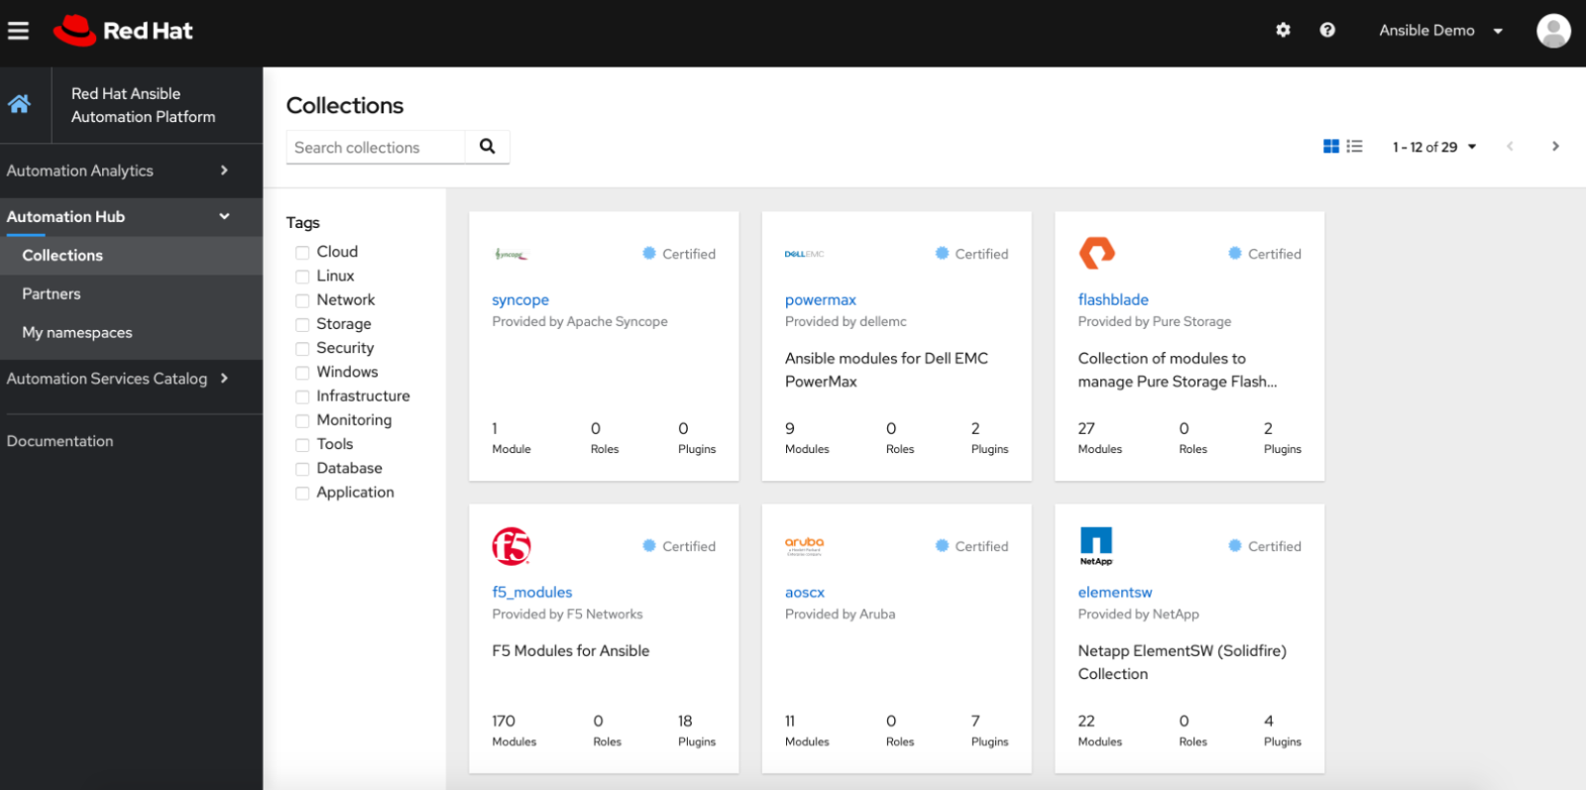
Konfigūracijų valdymo įrankiai
Ansible – atviro kodo konfigūracijų valdymo sprendimas, skirtas tiek įmonėms, tiek pavieniams IT infrastruktūrą prižiūrintiems asmenims.
Pliusai :
Atviro kodo, didelis bendruomenės palaikymas.
Paprastas, tačiau daug galimybių turintis įrankis.
Neapkrauna nuotolinių mazgų.
Universalus, nepririštas prie konkrečių scenarijų ar OS.

Slide 14
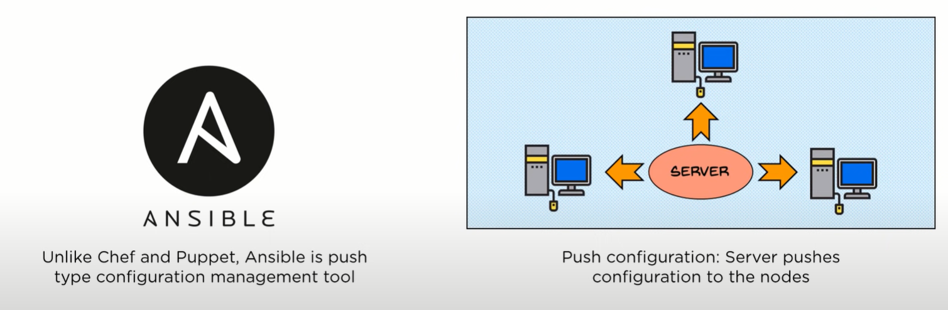
Ansible
Veikia "Push" būdu (per SSH) :

Slide 15
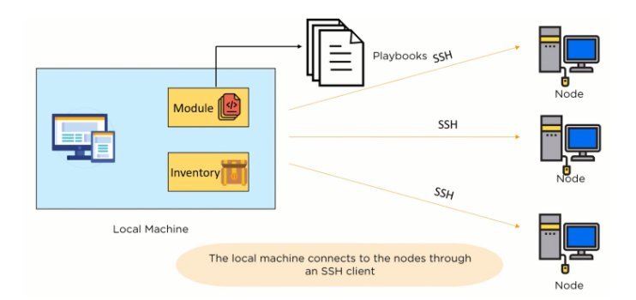
Ansible
Architektūra :
Moduliai - mažos programos siunčiamos į nuotolinius mazgus veiksmams atlikti.
Grojaraščiai (Playbook) - užduočių instrukcijos parašytos YAML kalba.
Inventorius – sugrupuotas sąrašas nuotolinių mazgų.

Slide 16
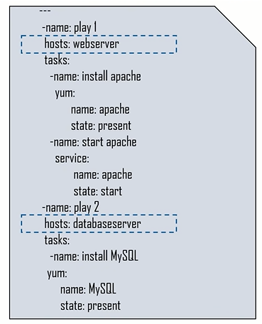
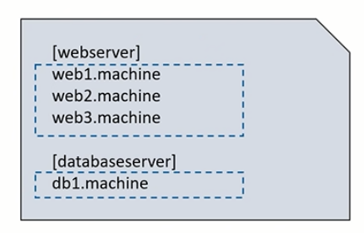

Ansible konfigūracijos pavyzdys

Slide 17
Išvados (1)
Tinkamai implementuotas konfigūracijos valdymas gali padėti įmonėms išvengti įvairių našumo problemų, sistemų nenuoseklumo ar atitikties problemų bei saugumo spragų. Tai ypač tampa aktualu didesnes sistemas naudojančioms įmonėms dėl įvairių procesų atlikimo rankiniu būdu sudėtingumo bei nepatikimumo. Konfigūracijos valdymo sistema leidžia įmonei nuosekliai apibrėžti jai reikalingus sistemų parametrus, tada jas kurti ir prižiūrėti pagal nustatytas ribas.

Slide 18
Išvados (2)
Išanalizavus keletą įmonių kompiuterinių sistemų konfigūracijos įrankių buvo pastebėta, jog skirtingi įrankiai gali atlikti panašius veiksmus tačiau yra pritaikyti tam tikriems scenarijams, ar tai būtų skambučių centro kompiuterių valdymas, ar konkrečios įmonės “Windows” operacinės sistemos kompiutrenių valdymas bei priežiūra. Didžiausią įspūdį paliko “Ansible” įrankis, dėl savo universalumo, neprisirišimo prie konkretaus scenarijaus ar operacinės sistemos, gero bendruomenės palaikymo bei didelio dokumentacijos bei mokymų medžiagos kiekio.

Slide 19
Ačiū už dėmesį

